Slide 1
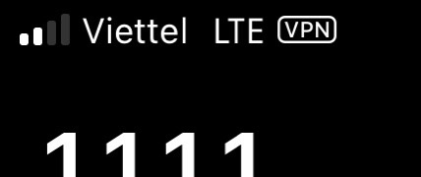

TRƯỜNG ĐẠI HỌC VINH
VIỆN KỸ THUẬT CÔNG NGHỆ
Ư
ĐỒ ÁN KẾT THÚC HỌC PHẦN
LẬP TRÌNH HƯỚNG ĐỐI TƯỢNG
ĐỀ TÀI SỐ 09
NGHỆ AN, 6/2023

Slide 2
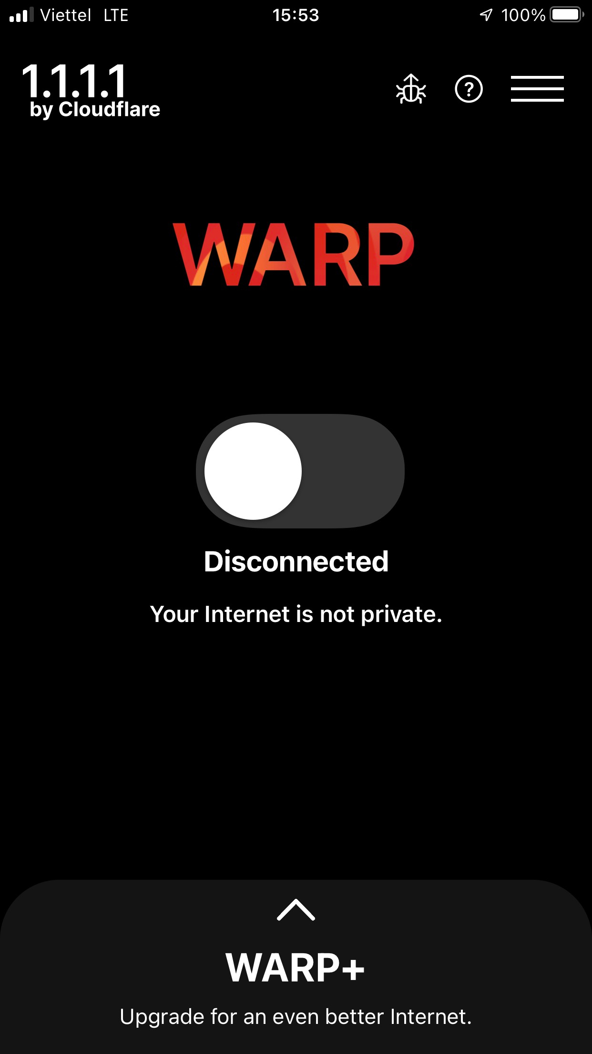




Slide 3
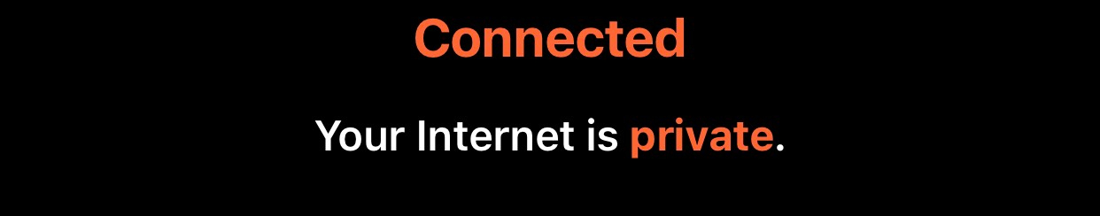

Slide 4
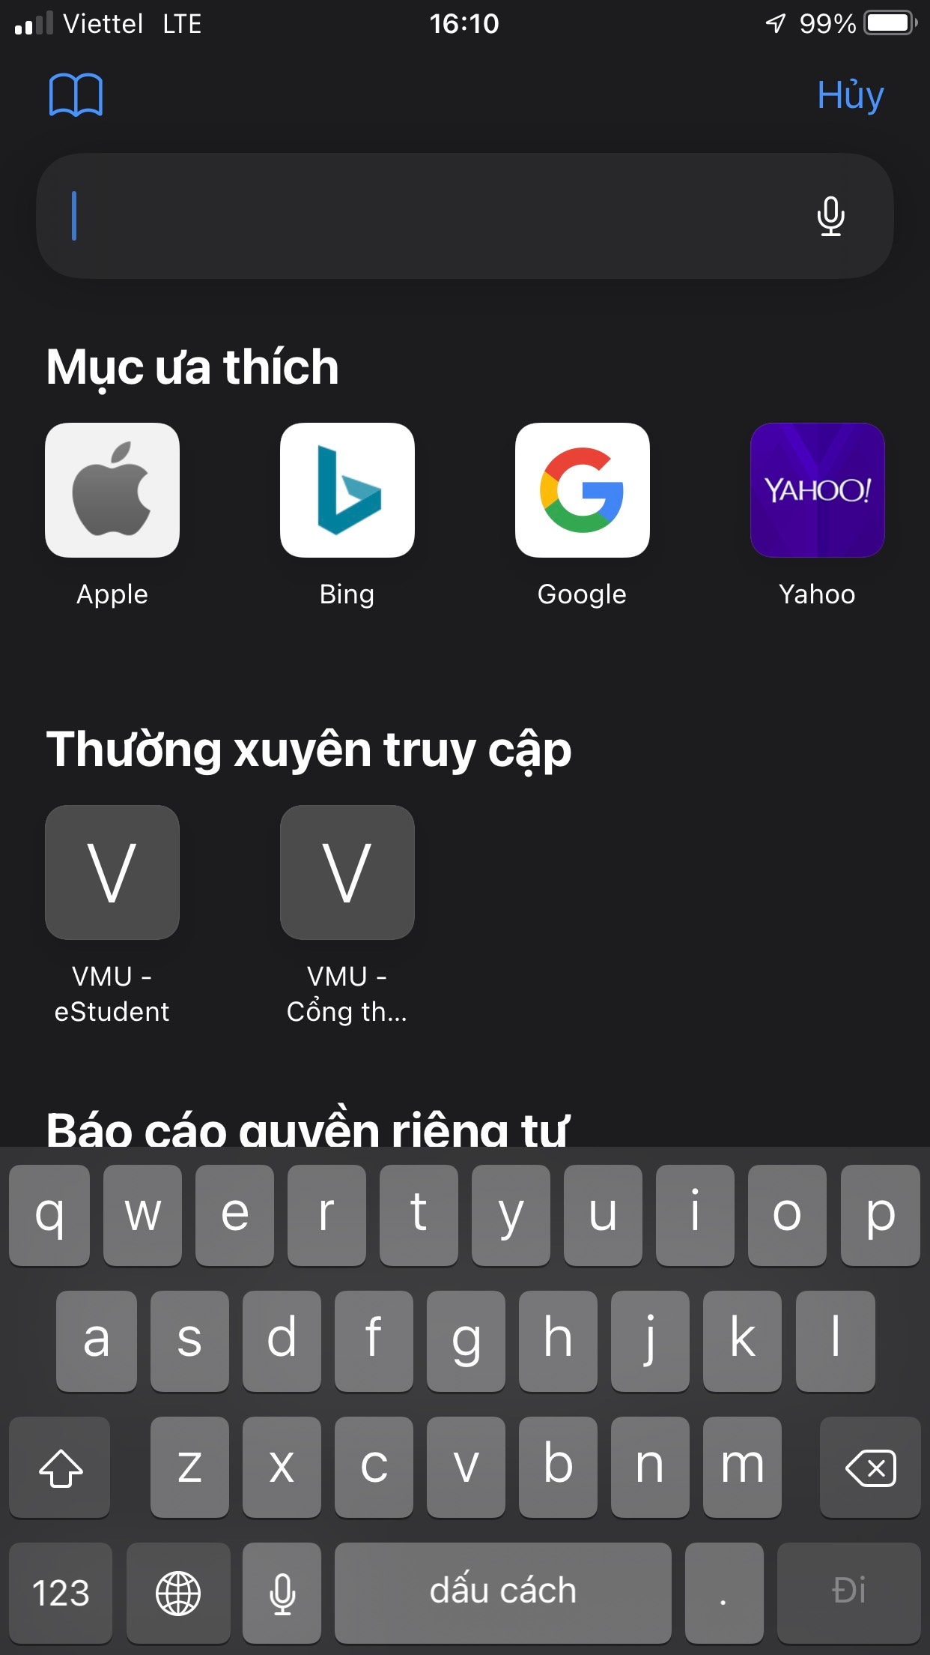

Slide 5
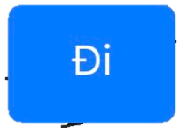
Nhóm 18

Slide 6
Nhóm 18

Slide 7

Nhóm
18

Slide 8

Thành viên trong nhóm
Truyền

Slide 9




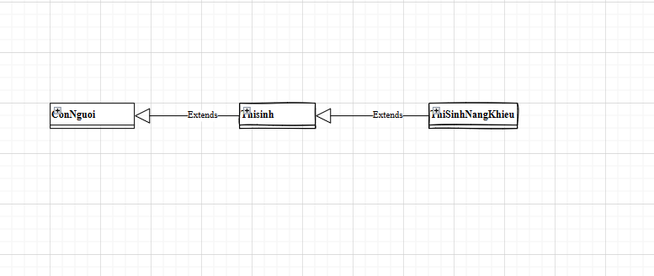
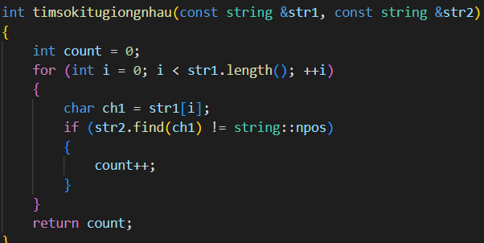
Lập trình hướng đối tượng
Việt Nam
Nhóm
18
NỘI DUNG
KẾT LUẬN
TỔNG KẾT
NỘI DUNG ĐỀ TÀI
KẾ HOẠCH LÀM VIỆC
LẬP TRÌNH HƯỚNG ĐỐI TƯỢNG
SƠ ĐỒ LỚP
CÁC HÀM XỬ LÝ

Slide 10



Lập trình hướng đối tượng
Việt Nam
Nhóm
18
NỘI DUNG
KẾT LUẬN
TỔNG KẾT
NỘI DUNG ĐỀ TÀI
KẾ HOẠCH LÀM VIỆC
LẬP TRÌNH HƯỚNG ĐỐI TƯỢNG
SƠ ĐỒ LỚP
CÁC HÀM XỬ LÝ

Slide 11
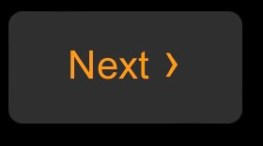
Nội Dung
đề tài
Để quản lý thí sinh dự thi vào một trường đại học người ta quản lý các đối tượng Con người với các thông tin chính: Họ và tên, Giới tính, Ngày sinh, Quê quán, Email, Điện thoại, Số chứng minh thư. Trên cơ sở đối tượng Con người người ta quản lý các đối tượng Thí sinh có thêm các thông tin: Số báo danh, Điểm môn 1, Điểm môn 2, Điểm môn 3 (là môn năng khiếu đối với Thí sinh dự thi năng khiếu), Tổng điểm; Đối tượng Thí sinh năng khiếu được quản lý như Thí sinh bình thường và bổ sung thêm về Môn năng khiếu (múa, hát, khiêu vũ, kể chuyện,…). Chương trình cho phép quản lý sanh sách thí sinh các loại; liệt kê các thí sinh đậu (tổng 3 môn >=18 đối với Thí sinh bình thường; Tổng điểm >=20 đối với Thí sinh năng khiếu, trong đó môn năng khiếu nhân đôi); chương trình cho phép sắp xếp, tìm kiếm, thống kê sinh viên theo các tiêu chí; hiển thị phiếu báo điểm cho thí sinh;…
1
2
3
4

Slide 12
Nội
Đề tài
Yêu cầu:
 Phân tích, thiết kế các lớp;
 Biểu diễn các lớp, sơ đồ kế thừa nếu có (có thể sử dụng công cụ UML);
 Xác định lớp cơ sở ảo, lớp cơ sở trừu tượng, hàm xử lý liên kết tương ứng bội (nếu có);
 Sử dụng ngôn ngữ C++ để viết chương trình;
 Dữ liệu vào/ra sử dụng tệp văn bản;
 Báo cáo toàn bộ nội dung đã thực hiện bằng bản Word
1
2
3
4

Slide 13
Kế
Hoạch
CODE | 20/5 – 15/6
LÀM BÁO CÁO | 15/6 – 21/6
LÀM POWERPOINT | 22/6 – 25/6
1
2
3
4

Slide 14
SƠ
ĐỒ LỚP
SƠ ĐỒ LỚP
1
2
3
4

Slide 15
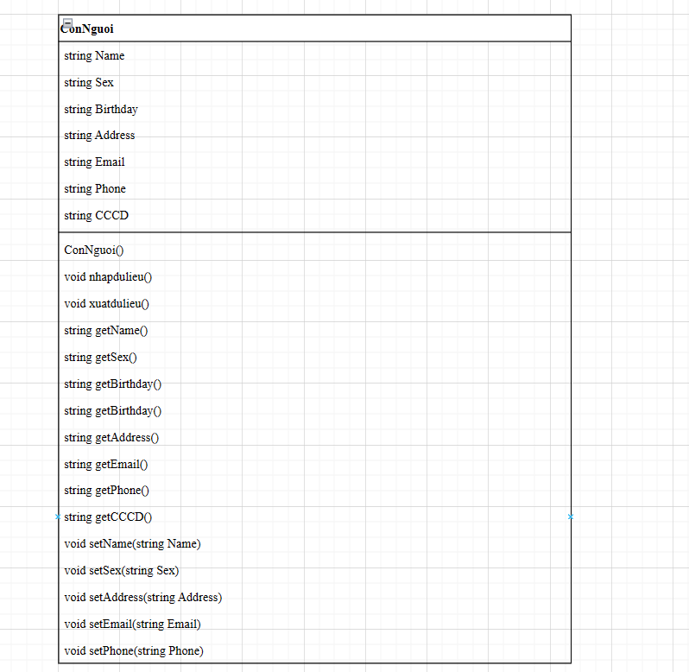
SƠ
ĐỒ LỚP
CLASS ConNguoi
1
2
3
4

Slide 16
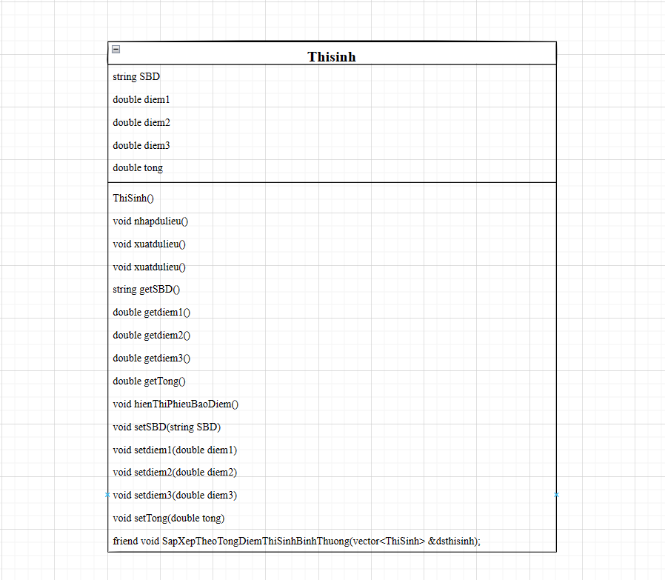
Nội
ĐỒ LỚP
CLASS ThiSinh
1
2
3
4

Slide 17
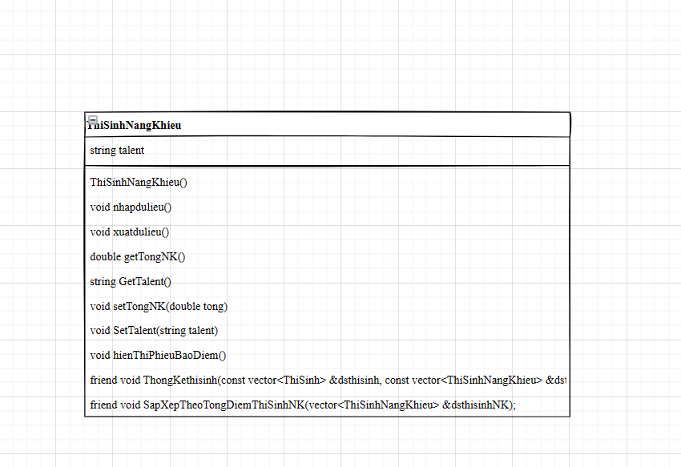
SƠ
ĐỒ LỚP
CLASS ThiSinhNangKhieu
1
2
3
4

Slide 18
Hàm
Xử lý
CLASS ConNguoi
Void nhapdulieu() : hàm dùng để nhập thuộc tính của class ConNguoi
Void xuatdulieu(): hàm dùng để xuất các thuộc tính của class ConNguoi
Các hàm set/get để lấy/sửa các thuộc tính của class ConNguoi
1
2
3
4

Slide 19
Hàm
Xử lý
CLASS ThiSinh
Void nhapdulieu() : hàm dùng để nhập thuộc tính của class ThiSinh
Void xuatdulieu() : hàm dùng để xuất các thuộc tính của class ThiSinh
Các hàm set/get để lấy/sửa các thuộc tính của class ThiSinh
Void hienThiPhieuBaoDiem() : hàm để hiện thi phiếu báo điểm cho thí sinh
1
2
3
4

Slide 20
Hàm
Xử lý
CLASS ThiSinhNangKhieu
Void nhapdulieu() : hàm dùng để nhập thuộc tính của class ThiSinhNangKhieu
Void xuatdulieu() : hàm dùng để xuất các thuộc tính của class ThiSinhNangKhieu
Các hàm get/set các thuộc tính để lấy/sửa giá trị của thuộc tính
1
2
3
4

Slide 21
Hàm
Xử lý
Các hàm khác
Void Themthisinh(): hàm để thêm các thí sinh vào các vector
Void Suathisinh(): hàm để sửa các thí sinh bị sai thông tin
Void ThongKethisinh(): hàm để thống kế như số lượng thí sinh trượt/ đậu, nam/nữ
Void Timkiemthisinhtheoten() : hàm dung để tìm kiếm thí sinh cần tìm theo tên
Void Timthisinhcaodiemnhat() : hàm để hiên thi thí sinh thủ khoa
Void XuatdulieutuFile() : hàm dùng để lấy thông tin từ file cho trước
Void SapXepTheoTongDiemThiSinhBinhThuong() : hàm dùng để sắp xếp theo tổng điểm của thí sinh bình thường
Void SapXepTheoTongDiemThiSinhNK() : hàm dùng để sắp xếp theo tổng điểm của thí sinh năng khiếu
1
2
3
4

Slide 22


Chủ đề nội dung
Việt Nam
Group
Name
NỘI DUNG
KẾT LUẬN
TỔNG KẾT
Trong quá trình thực hiện dự án Quản lý Thí sinh dự thi, chúng tôi đã thành công xây dựng một chương trình cho phép quản lý, thống kê và hiển thị thông tin của các thí sinh dự thi vào trường đại học. Chương trình này cho phép chúng tôi quản lý các thông tin chính của mỗi thí sinh cũng như thông tin riêng biệt của thí sinh dự thi năng khiếu. Chúng tôi đã cung cấp các chức năng như tạo danh sách thí sinh, liệt kê các thí sinh đậu, sắp xếp, tìm kiếm và thống kê theo các tiêu chí khác nhau. Ngoài ra, chúng tôi cũng hiển thị phiếu báo điểm cho từng thí sinh.
NỘI DUNG 1
CHỦ ĐỀ NỘI DUNG
NỘI DUNG 2
NỘI DUNG 4
NỘI DUNG 3

Slide 23
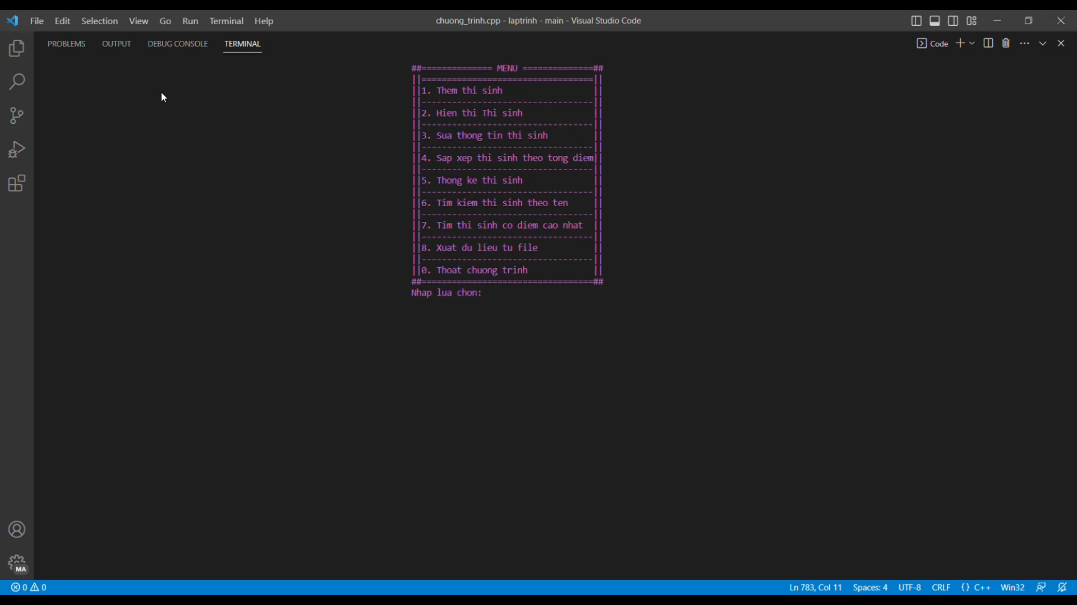
Chủ đề nội dung
Việt Nam
Group
Name
NỘI DUNG
KẾT LUẬN
TỔNG KẾT
Chèn video ở đây
NỘI DUNG 1
CHỦ ĐỀ NỘI DUNG
NỘI DUNG 2
NỘI DUNG 4
NỘI DUNG 3

Slide 24
THANK
YOU

